Slide 1
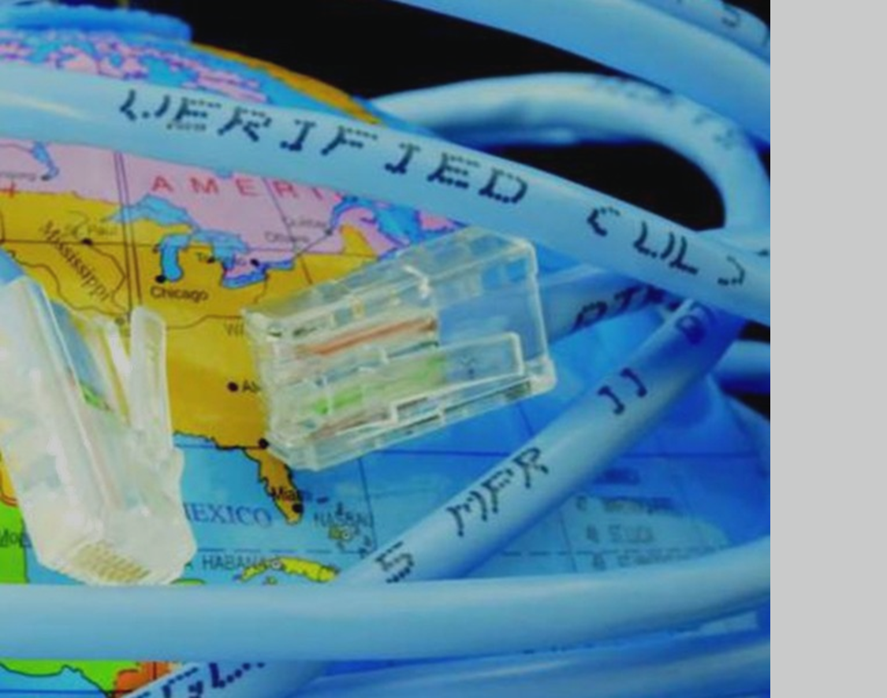
TEROTISMUL CIBERNETIC
A elaborat: Rotaru Vasile
Bat Andrei
masteranzi gr. SSN 2201

Slide 2
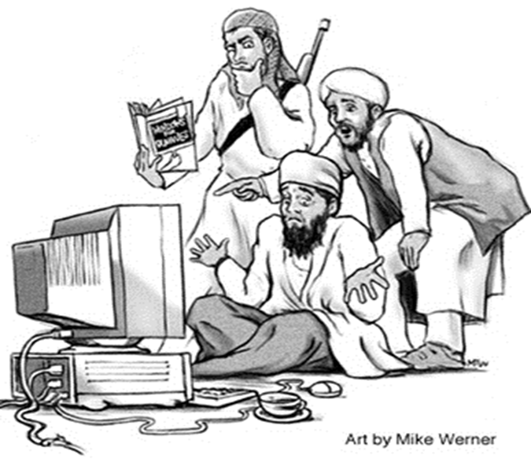
Cuprins
Introducere
Țintele terorismului cibernetic
Obiectivele
Riscuri și amenințări
Grupările teroriste
Tipuri de terorism cibernetic
Inteligența artificiala
Exemple
Contracararea
Concluzie
Bibliografie

Slide 3
INTRODUCERE
Ce este terotismul cibernetic ?
Teoretic terorismul cibernetic (cyberterrorism) poate fi definit printr-o acţiune premeditată, motivată politic, prin care sunt atacate reţele de comunicaţii computerizate, sisteme de calcul, programe de calculator, precum şi baze de date. Aceste atacuri pot produce prejudicii şi implicit acte de violenţă împotriva unor ţinte noncombatante. Aceste acte pot fi declarate terorism numai dacă sunt produse de agenţi clandestini individuali sau afiliaţi în grupări subnaţionale sau multinaţionale.

Slide 4
Țintele terorismului cibernetic
Guvernele și institutiile interguvernamentale
Companii și organizații
Infrastructura critică
Instituțiile bancare
Organizații neguvernamentele (ONG-urile)
Instituții academice și de cercetare
Individuale (atac asupra persoanei)

Slide 5
Obiectivele terorismului cibernetic
preluarea controlului asupra unor reţele care reglează infrastructurile critice aşa cum ar fi reţelele de aprovizionare cu apă, trafic aerian, reţelele militare, sistemul indicatoarelor de trafic, telecomunicaţiile, sistemele financiare, etc.;
preluarea controlului unor sisteme industriale şi energetice;
furtul de tehnologie, coduri-sursă, planuri de afaceri, proiecte şi informaţii comerciale privilegiate sau secrete

Slide 6
Instituțiile bancare
Infrasrtuctura Critică
Populatia civila
Întreruperea în masă sau interferența serioasă în funcționarea serviciului critic
Provoacă teamă, moarte sau vătămare corporală
Pierdere economică gravă
Terorismul cibernetic
Tinte
Impact
Metode de acțiune
Domeniu
Instrumente de atac
Motivație
Politică
Sociala
Idiologica
Război de rețea
Operațiune psihologică
Mijloace neconvenționale
Spațiul cibernetic

Slide 7
Riscuri și amenințări
Globalizarea infrastructurilor crește nivelul de vulnerabilitate
Acces usor la infrastructuri prin Internet și rețeaua publică de telecomunicații
Interdependența, interconectabilitatea sistemelor fac consecințele atacului mai greu de prezis și mai grav din cauza efectelor de cascadă
Instrumentele și rețetele rău intenționate pentru noile arme cibernetice sunt disponibile pe scară largă și nu necesită un grad ridicat de abilități tehnice pentru a fi utilizate

Slide 8
De ce atacurile cibernetice ?
Este mai ieftin decât metodele tradiționale.
Își pot ascunde personalitățile și locația.
Ei pot folosi această metodă pentru a ataca un număr mare de ținte.
Atacurile cibernetice devin tot mai numeroase și mai sofisticate
Acțiunea este foarte dificil de urmărit

Slide 9
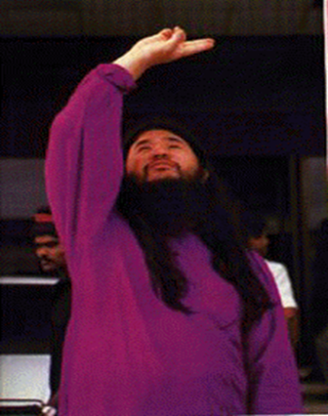
Grupările teroriste
Clasa ment | ORGANIZAȚIE | Cifra de afaceri anuala(mln)
1 | Statul Islamic (SI) | 2 000
2 | Hamas | 1000
3 | FARC (Fortele armate revolutionare din Columbia) | 600
4 | Hezbollah | 500
5 | Taliban | 300
6 | Al- Qaeda | 150
7 | Lashkar-e-Taiba | 100
8 | Al-Shabaab | 70
9 | Armata Republicana Irlandeza (The Real IRA) | 50
10 | Boko Haram | 25

Slide 10
De ce Internet?
a facilita spionajul,
a radicaliza şi a recruta noi adepţi,
a ataca anumite reţele de calculatoare,
a transmite anumite informaţii referitoare la ,,cum se creează” anumite dispozitive explozive improvizate sau pentru a furniza anumite informaţii referitoare la formarea şi pregătirea viitorilor adepţi în mediul online,
promovarea organizaţiilor teroriste

Slide 11
Tipuri de terorism cibernetic
Viruși de computer
Program de computer care se răspândește prin inserarea unor copii ale lui însuși în cod executabil sau documente
Atacuri asupra unei rețele care o inundă cu atât de multe solicitări sau tranzacții suplimentare încât traficul obișnuit este încetinit sau oprit.
Exploatarea vulnerabilităților software
Vulnerabilitățile software sunt exploatate cu software care conține cod care poate fi utilizat într-un mod rău intenționat.

Slide 12
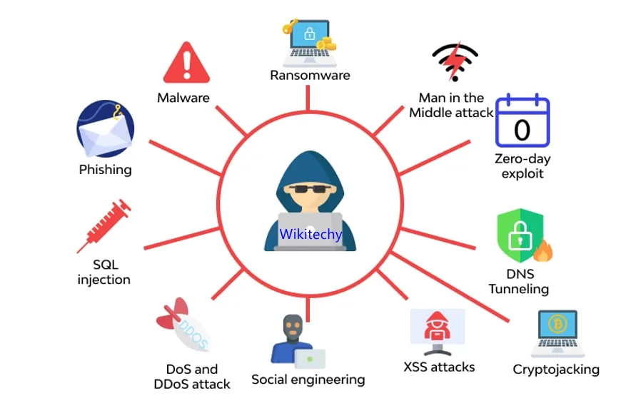

Slide 13
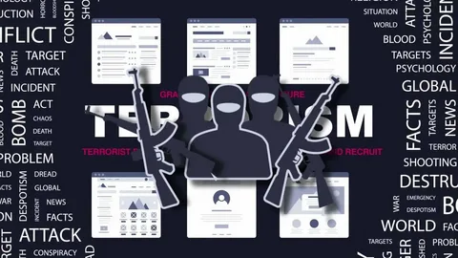
Inteligența artificiala (AI) și terorismul cibernetic
Accesul la aplicațiile telefoanelor mobile
Extragerea datelor cu caracter personal
Generarea se știri false
Analiza datelor din diferite surse
Generarea concluzii false
Oferă informaţii eronate adversarului cu scopul de a-l determina să-şi schimbe strategia.

Slide 14
Exemple de terorism cibernetic
Atacul asupra Sony Pictures Entertainment: În 2014, hackeri cunoscuți sub numele de Guardians of Peace au atacat Sony Pictures Entertainment, obținând acces la informații confidențiale despre angajați, actori și producții. Ei au făcut publice mai multe e-mailuri jenante și au distribuit online o versiune nefinalizată a filmului „The Interview” (Interviul care ucide!), care îl înfățișează pe liderul nord-coreean Kim Jong-un într-un mod negativ. Atacul a fost considerat de către experți ca fiind o formă de terorism cibernetic, deoarece a avut ca scop intimidarea și obținerea de câștiguri financiare.

Slide 15
Evenimentul produs pe 23 aprilie 2013, în care hackerii au preluat controlul contului de Twitter al agenţiei Associated Press şi au postat un anunţ teribil:
„BREAKING NEWS: Două explozii au avut loc la Casa Albă, iar preşedintele Barack Obama este rănit”. În următoarele trei minute de la publicarea ştirii, indicele Dow Jones s-a prăbuşit, iar SUA au pierdut 136.5 miliarde de dolari pe bursa de valori.

Slide 16
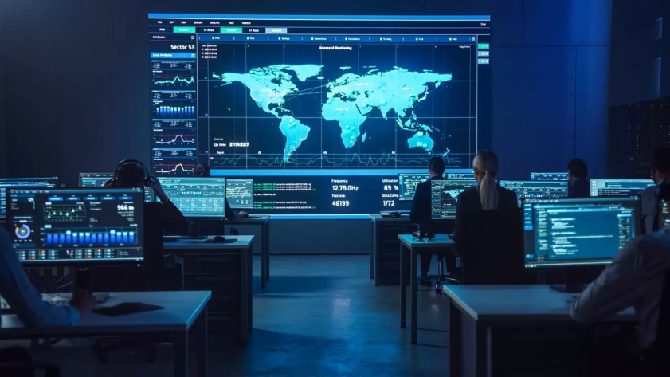
Atacurile cibernetice împotriva Ucrainei: În 2015 și 2016, Ucraina a fost ținta unor atacuri cibernetice care au avut ca scop dezactivarea infrastructurii critice, cum ar fi centralele electrice și rețelele de transport de gaze naturale. Atacurile au fost considerate un exemplu clar de terorism cibernetic, deoarece aveau ca scop punerea în pericol a vieții civile și a economiei naționale.
Atacul cibernetic asupra echipei de fotbal a Germaniei: În 2018, hackeri au atacat serverele echipei naționale de fotbal a Germaniei, obținând acces la informații confidențiale despre jucători și antrenori. Informațiile au fost făcute publice pe internet și au fost considerate un exemplu de terorism cibernetic, deoarece aveau ca scop intimidarea și discreditarea echipei naționale a Germaniei.

Slide 17
Contracararea terorismului cibernetic
Anticiparea principalelor provocări emergente legate de securitatea reţelelor şi a informaţiilor, în dependență de evoluțiile mediului digital
Dezvoltarea şi punerea în aplicare a politicilor necesare pentru îndeplinirea cerinţelor legale şi de reglementare referitoare la securitatea informaţiilor la nivel internaţional
Dezvoltarea unui plan de raspuns la incidente pentru a reacționa rapid la atacurile cibernetice și a minimiza daunele
Sprijinirea pentru consolidarea de capacităţi de ultimă generaţie

Slide 18
Realizarea de exerciții și simulari periodice pentru a testa reziliența statelor ,organizațiilor în fața atacurilor cibernetice
Menținerea în mod regulat a sistemelor și procedurilor de securitatela zi pentru a ține pasul cu evoluția evenimentelor
Consolidarea culturii de securitate informațională (informarea populației, instruirea adecvată a managerilor și a personalului tehnic);
Consolidarea cooperării atât între statele membre, cât şi între organismele responsabile cu asigurarea securităţii informaţiilor la nivel internaţional

Slide 19
Concluzii
Terorismul cibernetic ramîne o amenințare serioasa iar abordarea sa necesită o combinatie de masuri tehnologice, legislative și de conștientizare pentru a proteja societatea și a preveni atacurile cibernetice . Structurile de securitate sunt obligate să-şi adapteze strategiile de combatere a terorismului la noile arene virtuale prin aplicarea noului tip de război virtual. Monitorizarea permanentă a paginilor web suspicioase reprezintă, în prezent, o prioritate pentru asigurarea securităţii şi siguranţei statelor.

Slide 20
Bibliografie
Dalia Elena Silaghi, Terorismul cibernetic: o formă contemporană de terorism, INTELLIGENCE INFO ISSN 2821 - 8159, ISSN – L 2821 – 8159, Volumul 2, Numărul 1, Martie 2023 , https://www.intelligenceinfo.org/terorismul-cibernetic-o-formacontemporana-de-terorism/
http://politeia.org.ro/international/terorism-si-contraterorism-3-terorismul-cibernetic/10507/
https://adevarul.ro/stiri-externe/sua/atacul-cibernetic-asupra-sony-pictures-o-problema-1587437.html
P. Foster, Bogus’ AP tweet about explosion at the White House wipes billions off US markets, 23 aprilie 2013, disponibil la http://www.telegraph.co.uk/finance/markets/10013768/BogusAP-tweet-about-explosion-at-the-White-House-wipes-billions-off-US-markets.html.
https://intelligence.sri.ro/securitatea-cibernetica-prioritate-sectorului-de-intelligence-lumea-globalizata
https://intelligence.sri.ro/jihadul-cibernetic-antrenamentul-virtual/
https://gmr.mapn.ro/webroot/fileslib/upload/files/arhiva%20GMR/2019%20gmr/2019/2%202019%20gmr/savu,neagu.pdf

